Slide 1

Закріплення вивчених випадків письмового множення. Ділення з остачею.
Математика
4 клас
Розділ 1. Повторення вивченого в 3 класі
Урок 14

Slide 2
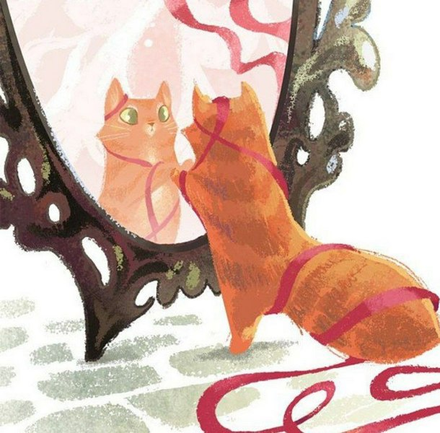

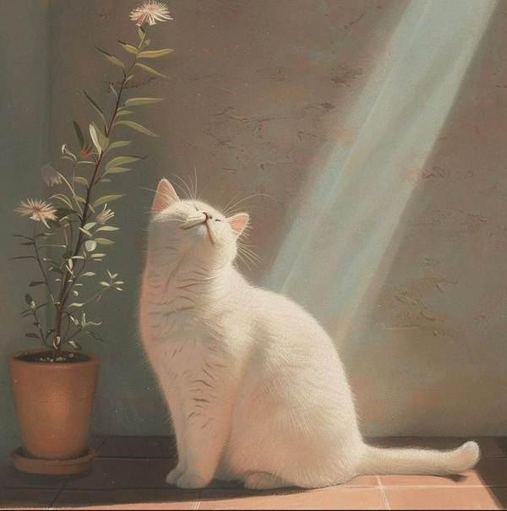

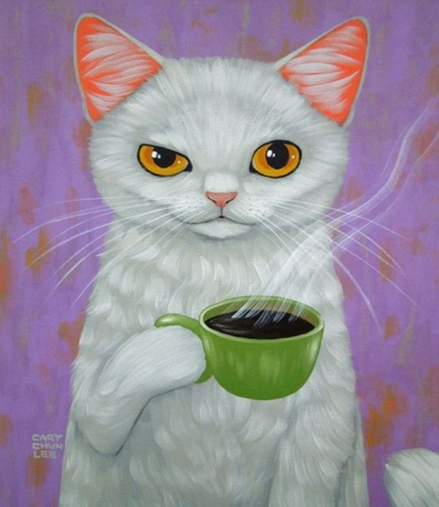
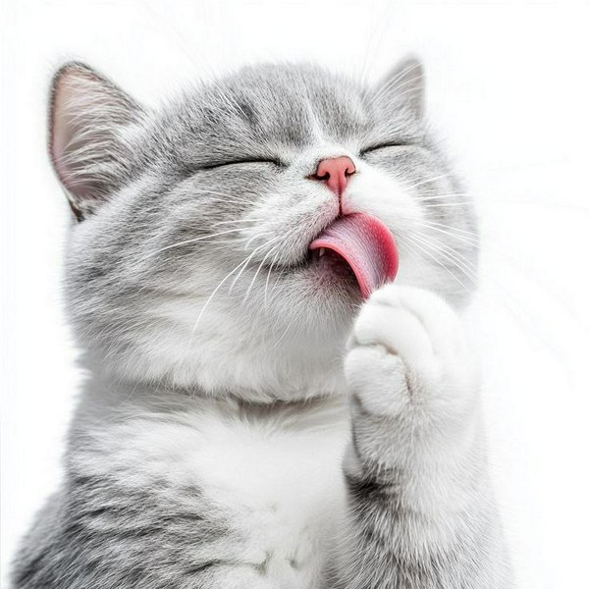
Налаштування на урок
Оберіть котика свого настрою. Поясніть чому саме він

Slide 3
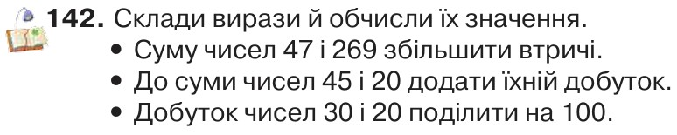
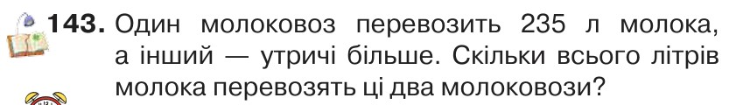

Перевірка домашнього завдання
Підручник
Ст.27

Slide 4
План уроку
ДІЛЕННЯ З ОСТАЧЕЮ
РОЗВ’ЯЗУВАННЯ ЗАДАЧІ
ЗНАХОДЖЕННЯ ЗНАЧЕНЬ ЧИСЛОВИХ ВИРАЗІВ
ОБЧИСЛЕННЯ ПЕРИМЕТРА ТРИКУТНИКА І КВАДРАТА

Slide 5
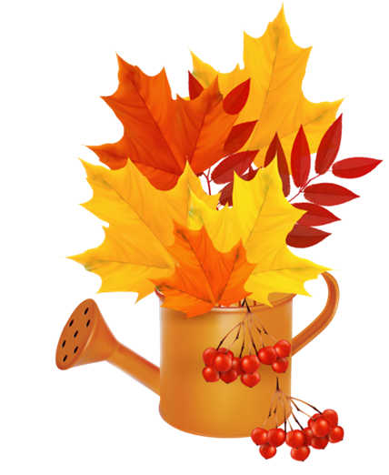
Усні обчислення
5 · 40 – 60 = 3 · 30 – 90 =
8 · 30 + 60 = 800 : 4 + 300 =
10 : 2 + 100 = 400 · 2 + 600 : 3=
600 : 2 + 30 · 10= 5 · 100 + 60 · 2 =
140
0
300
500
105
1000
600
620
Геометрична хвилинка
Скільки прямокутників на малюнку?
Ст.25
№122-123

Slide 6




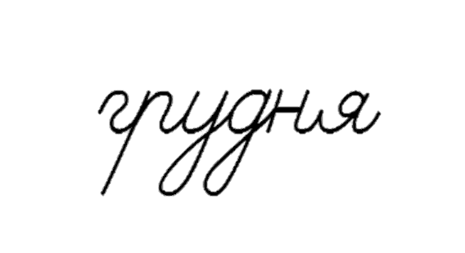



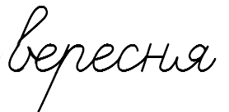

d
ц
хв
см
в
с
кг
(
·
)
:
Запишіть і обчисліть вирази
(
)
:
·
:
Суму чисел 36 і 6 зменште на їхню частку.
До добутку чисел 8 і 4 додайте їхню частку.

Slide 7

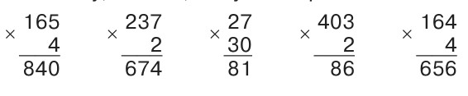
Обчисліть значення добутків усно
903
104 · 5= 203 · 4= 301 · 3= 405 · 2=
520
812
810
Перевірте правильність обчислень. Якщо знайдете помилку, поясніть, чому вона трапилася.
2
2
1
2
30
0
8
6
6
4
0
45 · 2 : 10=
9
39 : 13 · 7=
21
Ст.28
№144-146

Slide 8

Виконайте завдання
Запишіть будь-які п’ять двоцифрових чисел. Поділіть кожне з них на 7. Дайте відповіді на запитання.
Чи у всіх частках виконується ділення націло?
Яке число може бути в остачі при діленні на 7?
Не виконуючи обчислень, назвіть числа, що діляться на 2 без остачі.
14, 9, 12, 5, 39, 44, 45, 100, 115, 700.
Яке число може бути в остачі при діленні на 5? на 9?
Назвіть п’ять чисел, що діляться на 5 без остачі.
Ст.28 №147-149

Slide 9

Виконайте ділення з остачею
Перевірте за зразком.
Зразок. 82 : 10 = 8 (ост. 2) 8 · 10 + 2 = 82
3 (ост. 2)
Перевірка: 3 · 5 + 2 = 17
17 : 5 =
34 : 8 =
55 : 9 =
66 : 8 =
4 (ост. 2)
Перевірка: 4 · 8 + 2 = 34
6 (ост. 1)
Перевірка:6 · 9 +1= 55
8 (ост. 2)
Перевірка: 8 · 8 + 2 = 66
Ст.28
№150

Slide 10
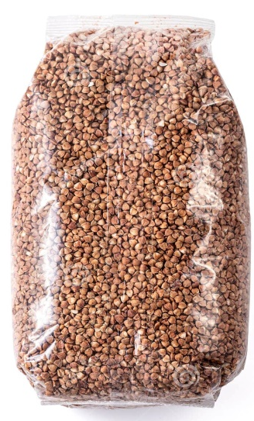

Розв’яжіть задачу
У мішку міститься 36 кг гречки. Для її фасування є пакети на 3 кг і на 5 кг. Які пакети потрібно взяти, щоб після фасування в мішку не залишилося гречки? Скільки пакетів буде заповнено?
5кг
3кг
12(п.)
1) 36 : 3 =
2) 36 : 5 =
7(п.) (ост.1)
Відповідь:
треба взяти 12 п. по 3 кг для 36 кг гречки.
Ст.28
№151

Slide 11
Визначте периметр трикутника
а = 9 см
в = 4 см
с = 7 см
Р – ? см
Р = а + в + с
Р = 9 + 7 + 4 =
20 (см)
Побудуйте квадрат, який має такий самий периметр, як і трикутник
Р = а ∙ 4
20 = а ∙ 4
а = 20 : 4 =
5 (см)
- сторона квадрата
Ст.29
№152

Slide 12
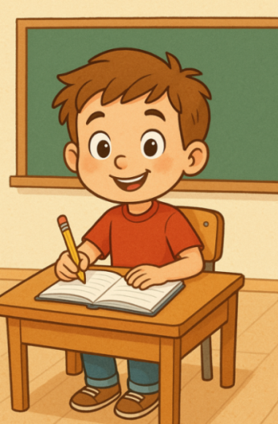
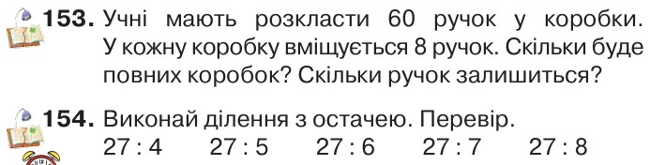
Домашнє завдання
Сьогодні на уроці я дізнався/дізналась про…
Найбільш цікавим було…
Мені було важко...
Урок запам'ятався мені тим, що …
Підручник
Ст.29

Slide 13

Рефлексія
Оберіть котика своєї роботи на уроці
Було важко
Не все зрозуміло
Відчуваю успіх
Відчуваю задоволення
Урок пройшов непомітно

